Slide 1


Presentasi dari The Bible…Basically Ministries International Inc. Fort Worth, Texas
Presentasi dari Dr. John Fryman, Texas, USA • BibleBasically.org
Taught by Dr. Rick Griffith, Singapore Bible College
All files in many languages for free download at BibleStudyDownloads.org
BibleBasically.org
©2006 TBBMI
9.65.01.
01

Slide 2

Hakim-Hakim - Ester
7
CIPTAAN
ANARKI
Pria & Wanita I
Dosa I
C
Injil I
Keluarga I
Kerajaan
(1000 S.M.)
Pembunuhan I
Banjir/Pelangi I
Menara
ABRAHAM
(2000 S.M.)
3 KOMUNITAS
C 7 S Y
PANGGILAN
PA
T - B - B
I - I
Y - E
12
PEMBUANGAN
7 = 4 + 3
YUSUF
Perbudakkan
430
4 ORANG
MUSA
(1500 S.M.)
(500 S.M.)
Keluaran
S
S
SENYAP
Sinai
M - S - U
Kades Barnea
YESUS
40
40
PT
5 Kotbah
Y
YOSUA
Yerikho/Ai
Tanah Dibagi
01
3
Notes:
//// Sekarang kita beralih dari ARSIP ALKITAB CIPTAAN dan arsip 4 TOKOH ke arsip
//// 3 KOMUNITAS atau 3 macam struktur. Ingat kembali urutan dari “A-K-P”…
//// …ANARKI, KERAJAAN, PEMBUANGAN.

Slide 3

Yosua. 14:5; 24:29; Hakim-hakim. 17:6
Adegan Beralih
Tanah ditaklukkan.
Tanah dibagi-bagikan.
Yosua wafat.
Tidak ada pemimpin nasional terkemuka!
02
4
Notes:
Keadaan berubah secara dramatis…
//// Tanah sudah ditaklukkan ...
//// Tanah sudah dibagi-bagi... bangsa Israel, pada akhirnya, mendiami Tanah Perjanjian.
//// Ketika Jendral Yosua meninggal dunia, Sejarah Israel mengalami perubahan yang signifikan.
//// Tidak ada lagi pemimpin besar nasional yang bangkit untuk memberikan perintah. Setiap suku serta rakyatnya - seperti yang sudah kita katakan sebelumnya-melakukan apa yang benar di mata dan hati mereka.

Slide 4
?
7
Pertanyaan:
Apa yang ANDA pikir akan terjadi ketika ….
03
Notes:
Sebuah pertanyaan untuk Anda: Pikirkan apa yang akan terjadi ketika...

Slide 5
Hakim-Hakim. 17:6
7
Laut Besar
ASYER
NAFTALI
ZEBULON
Danau Galilea
Gn. Tabor
Gn. Karmel
ISAKHAR
“Setiap orang berbuat apa yang benar menurut pandangannya
sendiri”
Gn. Gilboa
MANASYE
MANASYE
YOSUA
EFRAIM
Yerikho/Ai
Tanah Dibagi
DAN
BENYAMIN
GAD
YEHUDA
Hebron
Laut Mati
RUBEN
SIMEON..
LEWI: Hanya kota untuk didiami
04
Notes:
..."setiap orang – dari setiap suku bangsa yang terdapat di Israel, yang sekarang sudah mendiami Tanah Perjanjian – melakukan apa yang benar menurut pandangannya sendiri?"

Slide 6
Hak. 17:6
7
Laut Besar
ASYER
NAFTALI
ZEBULON
Danau Galilea
Gn. Tabor
Gn. Karmel
ISAKHAR
ANARKI!
“Setiap orang berbuat apa yang benar menurut pandangannya sendiri.”
Gn. Gilboa
MANASYE
MANASYE
YOSUA
EFRAIM
YeriKo/Ai
Tanah Dibagi
DAN
BENYAMIN
GAD
YEHUDA
Hebron
Dead Sea
RUBEN
SIMEON
LEWI: Hanya kota untuk didiami.
Buku Panduan hal. 31-32
05
Notes:
akibatnya timbul ANARKI …yang membawa kita masuk ke dalam komunitas yang pertama dari tiga macam komunitas.

Slide 7

Hakim-Hakim & Rut
A K P
CIPTAAN
ABRAHAM
YUSUF
MUSA
YOSUA
ANARKI
KERAJAAN
PEMBUANGAN
SENYAP
YESUS
Buku Panduan hal. 31-32
7.2.03d.
©2003 TBBMI
06
Notes:
Dan inilah arsip ANARKI dalam urutan ARSIP ALKITAB.

Slide 8
Hak. 17:6
7
ANARKI
Yang PERTAMA
dari
TIGA
KOMUNITAS
adalah:
ANARKI
Rakyat menyadari tidak ada pemerintahan pusat.
350
A K P
Buku Panduan hal. 31-32
07
Notes:
Selama periode ini...bangsa Israel tidak mempunyai tanggung jawab pemerintahan pusat seperti pada waktu sebelumnya – yaitu pada masa MUSA DAN YOSUA. Anda ingat singkatan dari A-K-P? ANARKI KERAJAAN, PEMBUANGAN…. Anarki merupakan komunitas yang pertama dari tiga macam komunitas atau tiga macam struktur sosial.

Slide 9
Hak. 2:16-17
7
ANARKI
HAKIM-HAKIM
ANARKI
Hakim-hakim
350
MASA KESESATAN NASIONAL!
Buku Panduan hal. 31-32
08
1
Notes:
Selama periode ini, dari waktu ke waktu, Allah membangkitkan sejumlah HAKIM-HAKIM untuk membawa mereka kembali kepada pola hidup yang benar seperti yang dituntut oleh Hukum Musa. Banyak dari para Hakim yang dibangkitkan oleh Allah adalah pemimpin militer besar.
//// Periode Hakim-hakim merupakan periode kemurtadan nasional --- mereka telah meninggalkan iman Abraham. Situasi yang terjadi adalah merupakan perputaran yang terus menerus dari keadaan buruk menjadi lebih buruk kemudian kembali menjadi baik, kembali lagi ke keadaan buruk, begitu seterusnya. Ketika keadaan menjadi sangat buruk, Allah membangkitkan seorang HAKIM untuk bangsa Israel.

Slide 10
Hak. 2:16-17
7
Otniel
Ehud
Samgar
Debora & Barak
Yair
Abimelekh
Tola
Gideon
Yefta
Ebzan
Elon
Abdon
Simson
Eli
Samuel
ANARKI
Debora & Barak
HAKIM-HAKIM
Tergantung bagaimana anda menghitung mereka…ada diantara
13 dan 15 HAKIM-HAKIM ISRAEL KUNO
Gideon
ANARKI
Hakim-Hakim
350
Simson
Buku Panduan hal. 31-32
1
09
Notes:
Setiap ahli teologi mempunyai perhitungan yang berbeda sehubungan dengan jumlah para hakim Israel. Ada sekitar 13 sampai 15 HAKIM-HAKIM selama periode ANARKI.
//// beberapa dari HAKIM-HAKIM tersebut...seperti yang Anda kenal, yaitu Deborah & Barak…Deborah adalah seorang wanita… ada Gideon…dan tentu saja, tokoh legendaris Simson.

Slide 11
1 Sam. 7:15
7
TETAPI DARI
SEKIAN BANYAK HAKIM-HAKIM
ISRAEL...
YANG TERAKHIR DAN TERBESAR,
“KARAKTER PENYAMBUNG,”
ADALAH...
SAMUEL
ANARKI
Hakim-Hakim
350
Buku Panduan hal. 31-32
©2003 TBBMI
10
Notes:
Dari sekian banyak para hakim Israel, HAKIM yang terakhir dan yang terbesar adalah Samuel, seorang tokoh yang berada pada peralihan antara zaman hakim-hakim dan zaman raja-raja. Di luar Musa, Samuel merupakan nabi yang pertama di dalam periode para nabi. Kehadiran hakim Samuel menandai dimulainya periode para Nabi.

Slide 12
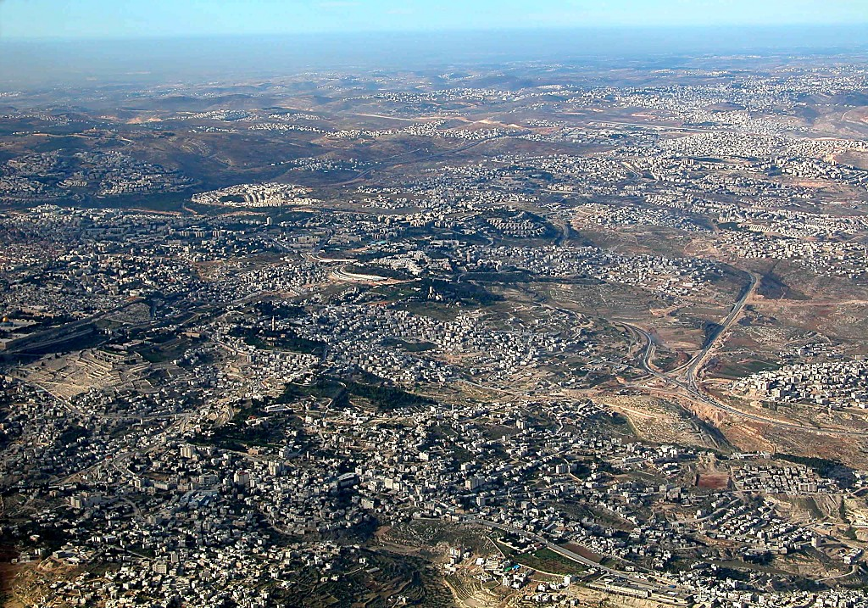
East Jerusalem and Mt of Olives aerial from s
1 Sam. 7:15
7
Nebi Samwil (Dekat Ramah)
BUT OF THE
MANY JUDGES
OF
ISRAEL...
Samuel: Nabi dan Hakim; Rumah dan Tempat Kelahirannya menurut tradisi sebelah Utara Yerusalem
Bukit Bait Allah
THE LAST AND GREATEST,
THE “HINGE CHARACTER,” WAS...
SAMUEL
ANARCHY
Bkt. Zaitun
Judges
Betania
350
Mesjid Dome of the Rock (Kubah Batu)
Jalan Besar ke Yerikho
Buku Panduan hal. 31-32
1
11
©2003 TBBMI
7.2.03d.
Notes:
Samuel dilahirkan dan menghabiskan seluruh hidupnya di sebuah perkampungan yang bernama Ramah atau sekarang ini dikenal sebagai Saudi Arabia… perkampungan ini hanya beberapa mil jauhnya dari Yerusalem. Dilihat dari atas udara, kita dapat melihat bahwa tempat-tempat kuno yang dicatat oleh Alkitab letaknya berdekatan satu dengan yang lainnya.
//// Di wilayah bagian utara dari Yerusalem ini, kepala-kepala suku bangsa Israel mendatangi Samuel. Mereka memohon kepada Samuel untuk mengurapi seorang raja bagi mereka, sehingga negara mereka akan menjadi seperti kerajaan yang ada di sekitarnya.

Slide 13
1 Sam. 8:10-19
1 Sam. 8:4-9
7
ANARKI
HAKIM-HAKIM
350
“ANDA YAKIN MENGINGINKAN HAL TERSEBUT?”
ANARKI
Hakim-Hakim
“KAMI INGIN SEORANG RAJA!”
350
350
Buku Panduan hal. 31-32
12
2
Notes:
“Kami mau Raja!” kata mereka. Akan tetapi melalui Samuel, Allah berkata kepada mereka bahwa satu-satunya raja bagi mereka adalah Allah sendiri, tidak ada yang lain. Akan tetapi mereka tidak puas.
//// Menanggapi permintaan mereka, Allah bertanya melalui Samuel, "Apakah benar kalian menginginkan seorang raja?" Allah kemudian berkata kepada Samuel, baiklah: Urapi seorang raja bagi mereka supaya mereka mendapatkan pelajaran bagaimana sulitnya diatur oleh penguasa manusiawi daripada oleh penguasa surgawi.
//// Setelah 350 tahun berada dalam kebejatan dan pemberontakan secara nasional… dosa semakin berlimpah dan mereka tidak lagi menyembah Allah yang benar…akhirnya masa ANARKI berakhir …

Slide 14
1 Sam. 9:17
7
SIMSON
DARI
SEMUA HAKIM
ISRAEL...
DEBORA
GIDEON
YANG TERAKHIR DAN YANG TERBESAR,
“NABI YANG BERKARAKTER BAIK,” ADALAH...
ANARKI
KERAJAAN
SAMUEL
Buku Panduan hal. 31-32
13
1
Notes:
Samuel menjadi tokoh yang menjembatani dua zaman. Ia merupakan tokoh penting yang membawa bangsa Israel memasuki periode komunitas yang kedua
//// … yang cukup berbeda dengan periode ANARKI. Kita menyebutnya sebagai periode “KERAJAAN.”

Slide 15
K
A
K
A
P
“KERAJAAN”
14
2
Notes:
Masih ingat dengan ini…?
//// ikan KAKAP…
//// K dan A-nya double jadi kita buang salah satu dan sisanya A…K…P…huruf K akan membawa kita ke periode RAJA-RAJA Israel.

Slide 16
Kejadian - 1 Samuel 8:22a
7
CIPTAAN
ANARKI
Pria & Wanita I
Hakim-Hakim
Dosa I
350
C
Injil l
350
Keluarga I
KERAJAAN
(1000 S.M.)
Pembunuhan I
Banjir/Pelangi
Menara
ABRAHAM
(2000 S.M.)
3 KOMINITAS
C 7 S Y
PANGGILAN
PA
T - B - B
I - I
Y - E
12
PEMBUANGAN
7 = 4 + 3
YUSUF
ANARKI
Perbudakan
Hakim-Hakim
430
350
4 ORANG
350
MUSA
(1500 S.M.)
(500 S.M.)
Keluaran
S
S
SENYAP
Sinai
M - S - U
Kades Barnea
YESUS
40
40
PT
5 Kotbah
Y
YOSUA
Yerikho/Ai
Tanah Dibagi
4
15
Notes:
Sekarang kita telah mendapatkan sejumlah arsip Alkitab.
//// CIPTAAN...
//// ABRAHAM.. YUSUF...MUSA...YOSUA...dan
//// ANARKI. Sekarang kita berpindah ke komunitas
//// KERAJAAN...dengan Samuel sebagai karakter yang menjembatani masa transisi ini, seorang yang dipanggil oleh Allah yang mempunyai pengaruh yang besar dalam sejarah Israel.

Slide 17
PERKIRAAN WAKTU:
ABRAHAM-YUSUF 2000 S.M.
MUSA-YOSUA 1500 S.M.
ANARKI-KERAJAAN 1000 S.M.
16
Notes:
Sekarang periode waktu beralih ke periode sekitar 1000 SM…masa kejayaan dari sejarah Israel kuno.

Slide 18
1 Sam. 9:1-2 Kings 25:21
CIPTAAN
A K P
ABRAHAM
YUSUF
MUSA
YOSUA
ANARKI
KERAJAAN
PEMBUANGAN
SENYAP
YESUS
Buku Panduan hal. 32-37
17
©2003 TBBMI
7.2.03d.
Notes:
Dan map KERAJAAN sekarang mendapat gilirannya.
Ulangi dengan bersuara seluruh map arsip Alkitab: CIPTAAN, ABRAHAM, YUSUF, MUSA, YOSUA, ANARKI, KERAJAAN, PEMBUANGAN, SENYAP DAN YESUS.

Slide 19
URUTAN PERISTIWA
LMedit
N(A)
H
PERSATUAN Israel menjadi kekuatan antara bangsa yang kaya dan berpengaruh!
DG
K
ER
B
Y
GN
LM
M
KB
U
GS
TP
LMe
Buku Panduan hal. 32-37
1
18
Notes:
Tidak ada lagi rute yang harus kita jelajahi dalam peta kita -- sebab bangsa Israel SEKARANG --- sudah mendiami TANAH warisan mereka! Mereka pada akhirnya menduduki wilayah sepanjang selatan Laut Mati terus sampai ke sebelah atas arah utara Danau Galilea dan dari Laut Mediterania sampai ke tanah sebelah timur Sungai Yordan.
//// Pada waktu itu…Israel masih BERSATU, Israel menjadi negara yang memiliki kekuatan internasional dengan kekayaan dan pengaruhnya terhadap negara di sekelilingnya.

Slide 20
1 Sam. 9:1
7
KERAJAAN
1000 S.M.
Yang KEDUA
dari
Tiga
KOMUNITAS
adalah:
KERAJAAN
A K P
Buku Panduan hal. 32-37
1
19
Notes:
“KERAJAAN” adalah map arsip yang paling besar dalam arsip Alkitab sebab komunitas ini merupakan komunitas yang paling rumit. Namun kita akan membahasnya …bagian demi bagian.
//// Periode waktu: sekitar 1000 SM.

Slide 21
1 Sam. 15:1; 2 Sam. 2:4; 1 Raja 1:43
7
KERAJAAN
1000 S.M.
S - D - S
SAUL
DAUD
KERAJAAN
A K P
S - D - S
SALOMO
Buku Panduan hal. 32-37
20
4
Notes:
Periode KERAJAAN dimulai ketika Samuel mengurapi SAUL, Raja yang pertama dari tiga raja bangsa Israel:
//// SAUL, kemudian …
//// DAUD, diteruskan oleh anaknya …
//// SALOMO.
Anda dapat mengingat urutan ketiga raja Israel dengan cara seperti ini:
//// S-D-S...SAUL, DAUD dan SALOMO

Slide 22

1 Sam. 16:13-14
7
KERAJAAN
ca. 1000 S.M.
S - D - S
Raja Saul: orang yang tersiksa!
Samuel dipanggil untuk mengurapi penerus Saul: Daud pemuda dari Betlehem.
Raja Saul: orang yang tersiksa!
Samuel dipanggil untuk mengurapi penerus Saul: Daud muda dari Betlehem.
KERAJAAN
A K P
S - D - S
Buku Panduan hal. 32-37
21
Notes:
Segera setelah Saul menjadi raja, dia mengalami banyak penderitaan. Akhirnya, Allah membuang Saul karena sifatnya dan kelemahan dalam kepemimpinannya. Kemudian, sekali lagi, Nabi tua Samuel, dipanggil untuk mengurapi penerus takhta kerajaan Saul….pemuda Daud dari Bethlehem.

Slide 23
1 Sam. 16:1
7
KERAJAAN
ca. 1000 S.M.
S - D - S
KERAJAAN
A K P
S - D - S
Gembala Menjaga Domba Dekat Betlehem
Buku Panduan hal. 32-37
22
1
Notes:
Samuel mencari ke seluruh wilayah, akhirnya ia menemukannya dalam keluarga
//// …Isai dekat kota Bethlehem. Anak Isai yang paling kecil, Daud, ditemukan dan diurapi oleh Samuel untuk menjadi raja yang selanjutnya.
Pda waktunya, RAJA DAUD, seorang “yang berkenan di hati Tuhan”, mewarisi takhta SAUL.

Slide 24
7
KERAJAAN
ca. 1000 S.M.
Perjanjian Daud
S - D - S
PD
2 Sam 7: 4-16
1 Taw 17:3-15
KERAJAAN
A K P
S - D - S
Buku Panduan hal. 32-37
23
1
Notes:
Dan kepada DAUD Allah memberikan PERJANJIAN DAUD, yaitu janji ALLAH yang tidak bersyarat kepada bangsa Israel bahwa bangsa Israel akan senantiasa mempunyai seorang raja yang berasal dari keturunan Daud.
//// Perhatikan gulungan perkamen “PD.” Kedatangan Mesias diramalkan… 1,000 tahun lagi. Kedatangan Mesias ini merupakan bagian dari janji kekal antara Allah kepada umatNya yang dimulai dengan Abraham.

Slide 25
7
PERJANJIAN DAUD
TIGA JAMINANNYA
2 Samuel 7
¹⁶ Keluarga dan kerajaanmu akan kokoh untuk selama-lamanya di hadapanKu, tahtamu akan kokoh untuk selama-lamanya
Keluarga
kerajaan
selama-lamanya
kERAJAAN
S - D - S
tahta
selama-lamanya
Buku Panduan hal. 32-37
24
5
Notes:
Kalimat tersebut di bawah ini merupakan janji yang tidak bersyarat: 2 Samuel 7, ayat 16.
Melalui Natan, yang merupakan nabi kerajaan, Allah mengatakan hal ini:
//// “Keluarga dan
//// kerajaanmu akan
//// akan kokoh untuk selama-lamanya di hadapan-Ku,
//// takhtamu akan kokoh untuk selama-lamanya."

Slide 26

7
Perjanjian Abraham
Kej. 12: 1-3
TANAH BENIH BERKAT
Tanah Daud
Ul 30:1-10
2 Sam 7:4-16
1 Taw 17:3-15
Buku Panduan hal. 32-37
25
Notes:
Kemudian, … Perjanjian Daud merupakan penjelasan mengenai benih yang dijanjikan dalam PERJANJIAN ABRAHAM. ...Selain TANAH dan BERKAT, BENIH merupakan bagian kedua dari formula janji Allah kepada Abraham. PERJANJIAN DAUD merupakan janji BENIH yang dijanjikan kepada Abraham. Mari kita melihat kota Yerusalem.

Slide 27
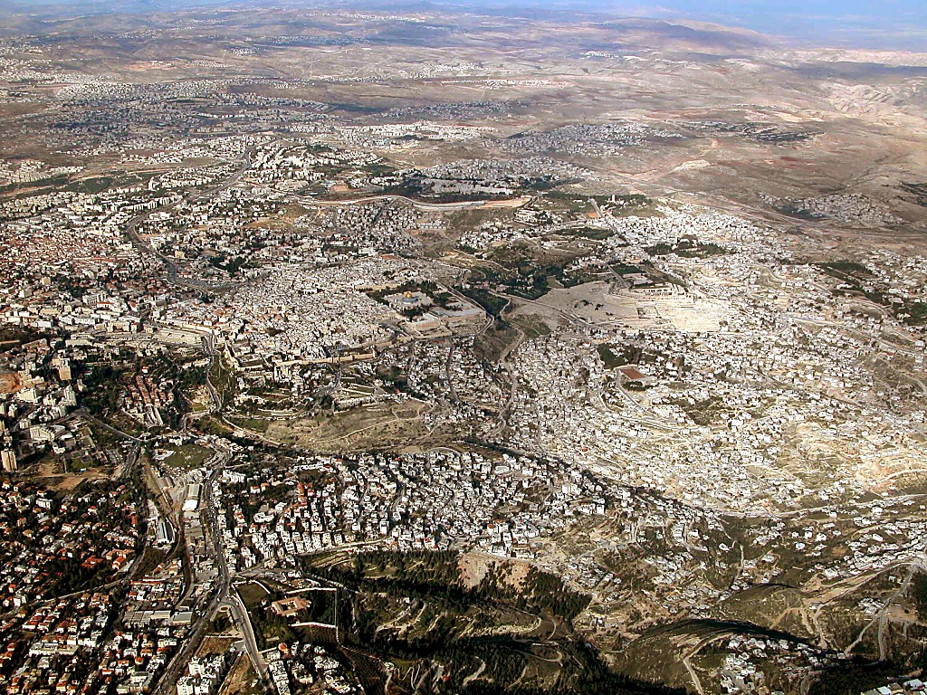
Jerusalem area aerial from south
2 Sam. 24:18-24; 2 Taw. 3:1
Yerusalem: dari Selatan mendekati bukit Bait Allah
26
1
©2003 TBBMI
7.2.03d.
Notes:
Jika Anda terbang dari Betlehem di sebelah selatan ke Yerusalem, Anda akan melihat pemandangan-pemandangan berikut ini:
//// Tepat di tengah kota kuno ini terdapat bait Allah yang merupakan pusat utama krisis dunia yang terjadi sekarang ini dan juga mungkin di masa yang akan datang. Inilah Bukit Bait Allah.

Slide 28

Old City aerial from north
2 Sam. 24:18-24; 2 Taw. 3:1
Bukit Bait Allah: Titik Fokus Global Kota Yerusalem
27
©2003 TBBMI
7.2.03d.
Notes:
Dengan melihat lebih dekat lagi, Anda akan melihat kubah batu Islam terdapat diatas Bukit Bait Allah. Bukit bait Allah juga dikenal sebagai Gunung Moria atau bukit Sion. Tempat ini dulu merupakan lokasi tempat dibangunnya bait Allah yang pertama oleh Raja Daud dan kemudian menjadi tempat Bait Allah yang kedua – yang dibangun oleh Raja Herodes Agung. Disekitar tempat inilah Tuhan kita melayani banyak orang. Jauh di sebelah timur terdapat bukit Zaitun dan Taman Getsemani.

Slide 29
2 Sam. 24:18-24; 2 Taw. 3:1
Tempat pengirikan Araunah…
Daud membelinya…
Untuk membangun Bait bagi Tuhan!
Di puncak Bukit Moria!
28
5
©2003 TBBMI
7.2.03d.
Notes:
Luas Bukit Bait Allah …47 acre. Tempat ini merupakan tempat yang dipertengkarkan dan diperebutkan yang tak pernah kunjung selesai. …tempat ini sekarang dikuasai oleh penguasa muslim setempat. Segi delapan Kubah Batu Islam ini telah menempati lokasi tersebut selama 1,400 tahun! Sekarang …
//// Mari kita bayangkan tempat ini tanpa kubah batu …3,000 tahun yang lalu, di atas bukit Moria ini… di bukit inilah Abraham mempersembahkan Ishak sebagai korban bakaran beribu-ribu tahun yang silam.
//// Sebelumnya, pada zaman raja Daud, tempat itu merupakan tempat pengirikan gandum milik seorang yang bernama Arauna.
//// Daud membeli tempat pengirikan ini dari Arauna – untuk dibangun menjadi tempat pusat ibadah yang besar – sebab sejak zaman sebelum dan sesudah Musa…
//// …tabut perjanjian berada di dalam kemah suci yang sudah tua, yang berdiri di tengah padang gurun yang ganas. Daud ingin melihat tabut perjanjian Allah berada di tempat yang layak dan terlindungi.…
//// …yaitu di dalam bait Allah yang besar, yang akan dibangunnya di atas gunung Moria.

Slide 30

1 Kings 5:5
Raja Daud merencanakan.
ROYALTY
S - D - S
Tetapi…anaknya Salomo yang membangun!
Handbook pg. 32-37
1
29
Notes:
Maka Daud merencanakan sebuah tempat ibadah dan membawa semua peralatan ke kota untuk membangunnya. Akan tetapi, …. Allah tidak mengizinkan Daud untuk membangunnya sebab dia telah banyak menumpahkan darah.
//// Kemudian rencana pembangunan ini menjadi tugas Salomo, anak Daud, yang akan membangun bait Allah yang pertama ini.

Slide 31

1 Kings 5:5
ROYALTY
S - D - S
Bait Allah “yang Pertama” Milik Israel
Handbook pg. 32-37
30
Notes:
Kita tidak punya gambar asli bait Allah yang pertama ini…namun lukisan dari hasil penelitian ini memberikan ide akan keindahan dan kemegahan …
Sebuah bangunan yang pola arsitekturnya sangat bagus dan dipengaruhi oleh konsep penyembahan kepada Allah.

Slide 32
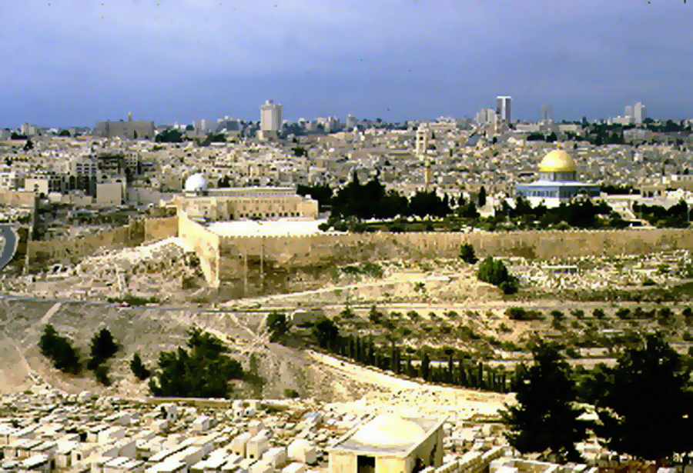
1 Raja-raja 6:14-38
Bait Allah di Yerusalem Pada saat ini.
Tempat Abraham Mempersembahkan Ishak
Bukit Moria…Bukit Zion
BAGAIMANA MEREKA MELAKUKAN INI?
TANPA PERALATAN!
KERAJAAN
S - D - S
TANPA KOMPUTER!
HANYA TENAGA MANUSIA!
Buku Panduan hal. 32-37
. 32-37
5
31
Notes:
Berdasarkan gambar yang didapatkan dari hasil penelitian, kita juga dapat menghargai proses pemikiran dan perencanaan dari para penguasa dan pembangun pada masa lalu. Inilah Bait Allah Yerusalem yang terkenal seperti yang ada sekarang ini jika dilihat dari puncak bukit Zaitun ke arah Timur.
//// Tempat ini juga merupakan tempat ABRAHAM mempersembahkan Ishak…di Gunung Moria atau Bukit Sion…
Sebuah pertanyaan muncul…
//// Bagaimana orang-orang purbakala ini mengerjakan tugas yang besar ini? Pencarian jawaban memberikan pemahaman yang menarik akan sejarah Israel. Struktur bangunan yang hebat itu dibangun ...
//// pada zaman di mana tidak ada perlengkapan bangunan,
//// tidak ada komputer,
//// Tidak ada mistar hitung!
//// Tidak ada apa-apa kecuali sumber daya manusia dan kerja keras! Bagaimana mereka meratakan gunung tersebut? Kita harus menghargai teknologi dan kecerdasan dari orang-orang purbakala ini. Kita akan melihat contoh pembangunan tersebut.

Slide 33
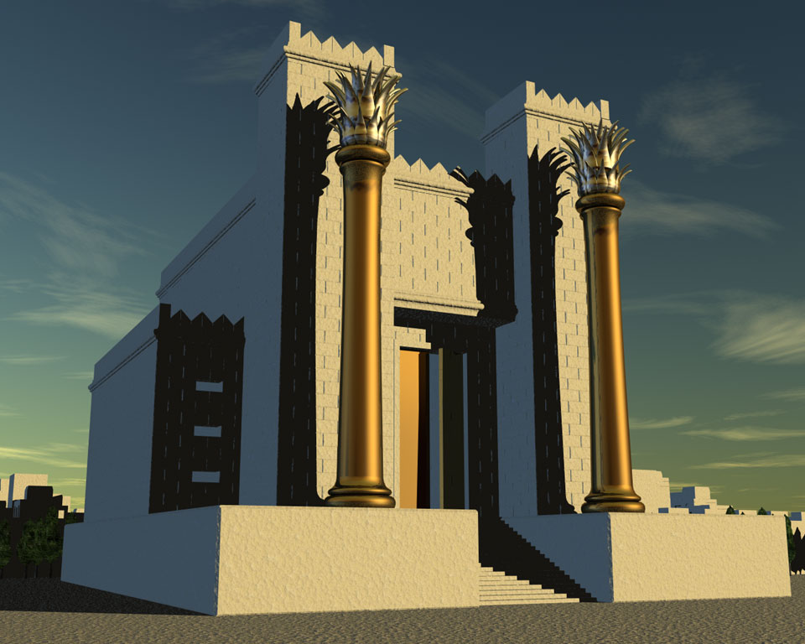
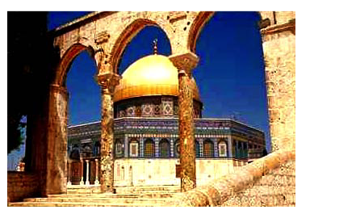
1 Raja-raja 6:14-38; Mat. 21:12-23
Bait Allah di Yerusalem Pada saat ini.
Tempat Abraham mempersembahkan Ishak
Bukit Moria…Bukit Sion
Pembangunan bangunan yang menakjubkan!
Barat atau “Tembok Ratapan”
KERAJAAN
S - D - S
Mesjid Al-Haram ash-Sharif (Kubah Batu) Sekarang
Bait Allah Kedua Masa Tuhan Yesus
Bait Allah Pertama Dibangun Salomo
Buku Panduan hal. 32-37
32
6
Notes:
Ini merupakan gambar Bukit Sion...sekarang bernama Bukit Bait Allah.
//// Untuk membangun struktur yang luar biasa ini, langkah pertama yang dilakukan adalah meratakan bagian puncak gunung ...
//// kemudian dibuat jalan trotoar, dan juga dinding yang dibangun dari batu.
//// Di sebelah kiri Bait Allah sekarang ini, kita dapat melihat bagian dari dinding ini yang sekarang dikenal sebagai Tembok Barat atau Tembok Ratapan.
//// Di tempat itulah Raja Salomo membangun bait Allah yang pertama untuk Tuhan.
//// Beberapa ribu tahun kemudian dibangun bait Allah yang kedua oleh Herodes yang dikenal pada zaman Yesus.
Akan tetapi sekarang ini, selama 1,400 tahun ….
//// Kubah Batu Islam menempati jalan trotoar dari bangunan Bait Allah ini.

Slide 34
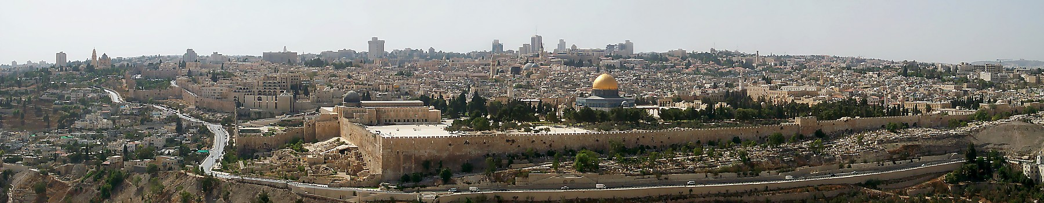
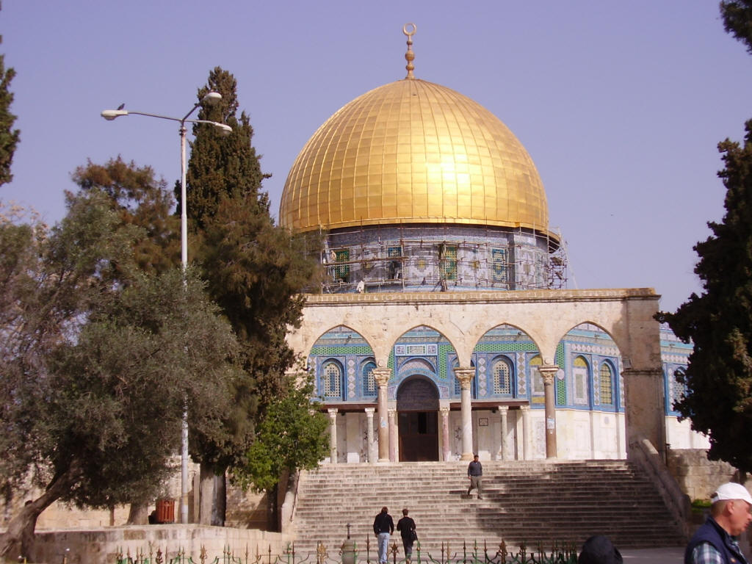
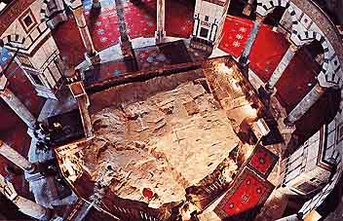
Bait Allah di Yerusalem hari ini
Tampak dalam Mesjid al-Haram ash-Sharif
Mesjid al-Haram ash-Sharif dibangun di atas Bait Allah
Handbook pg. 32-37
32a
1
Notes:
Jika anda beranjak dari Mesjid Al-Aqsa kearah utara, anda akan menjumpai bangunan bersegi delapan ini, yang oleh umat Islam juga dianggap sebagai salah satu tempat suci.
//// Di dalam Kubah ini, jika kita melihat kebawah, ada sebuah “Batu.” Dalam peristiwa Isra dan Mi’raj, diceritakan bahwa Nabi Muhammad melakukan perjalanan dari Mesjid Al-Haram di Mekah (Ka’bah) ke menuju Mesjid Al-Aqsa di Yerusalem. Sesampainya disana, seorang malaikat membawanya ke batu ini, dimana merupakan tumpuan tangga menuju langit ke-tujuh.
Bangunan ini dilapisi karpet berwarna-warni, kubahnya pun disangga oleh pilar-pilar batu yang sangat besar.

Slide 35
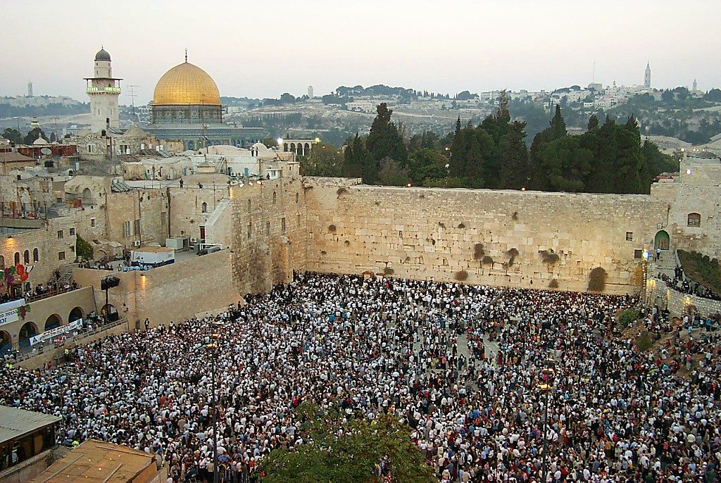
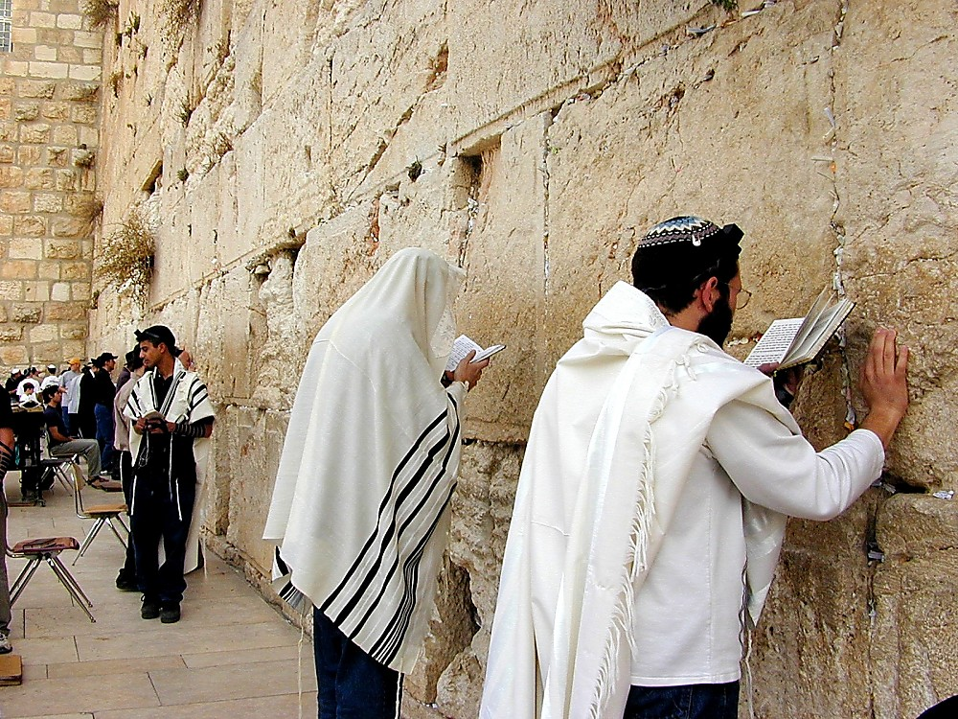
1 Raja-raja 6:14-38
KERAJAAN
S - D - S
Tembok Barat dari Bukit Bait Allah
Buku Panduan hal. 32-37
1
33
Notes:
Inilah Tembok Ratapan pada masa kini. Tembok ini terbuat dari batu.
//// Bagi orang-orang Yahudi, seperti orang banyak yang sedang berdoa ini, tidak ada tempat di muka bumi ini yang secara spiritual signifikan dan memiliki sejarah penting selain daripada tempat ini. Pohon cedar tumbuh di trotoar di atas Tembok Ratapan. Bait Allah yang kedua berada di sini dan Yesus melayani orang banyak di tempat ini.

Slide 36

1 Raja-raja 6:14-38
ARTI PENTING BUKIT BAIT ALLAH!
• Spiritual
• Teologi
• Politik
• Geografi
KERAJAAN
S - D - S
• Eskatologi
Buku Panduan hal. 32-37
5
34
Notes:
Jadi sekarang ini…setiap kali Anda melihat berita tentang Yerusalem, selalu dilaporkan konflik antara orang-orang Yahudi dan Arab…Bukit Bait Allah merupakan hal yang penting bagi bangsa Israel …
//// Bait Allah yang pertama, yang juga merupakan Bait Allah yang kedua yang dibangun oleh Raja Herodes untuk orang-orang Yahudi… pada akhirnya, menjadi tempat dibangunnya Kubah Batu Islam dan Mesjid Al Aqsa. Lokasi ini dulu merupakan
//// Pusat spiritual dan tempat ritual bangsa Israel…
//// mempunyai kepentingan teologis dan ritual …
//// pusat politik dari seluruh orang Yahudi …
//// pusat wilayah geografis dari keturunan Abraham…dan
//// untuk semua orang percaya sebagai kunci untuk memahami peristiwa akhir zaman…yang menjadi bahan pelajaran eskatologi Alkitab.

Slide 37

1 Raja-Raja 6:14-38; Mat. 21:12-23
Bukit Bait Allah di Yerusalem Sekarang: Titik Fokus Utama dari Planet Bumi
Buku Panduan hal. 32-37
35
Notes:
Sekarang kita dapat melihat keseluruhan panorama Yerusalem dengan segala hal yang terjadi di sana. Bukit Bait Allah di Yerusalem saat ini masih terus menjadi pusat pertikaian antara keturunan Sarah dan keturunan Hagar!

Slide 38
7
KERAJAAN
ca. 1000 S.M.
S - D - S
PD
2 Sam 7: 4-16
1 Taw 17:3-15
KERAJAAN
A K P
S - D - S
SALOMO: BENAR-BENAR GAGASAN BESAR!
ISU BESAR: TAGIHAN JATUH TEMPO.
Buku Panduan hal. 32-37
36
6
Notes:
Mari sekarang kita kembali ke Kerajaan Israel pada 1000 SM. Pemeran utama…
//// S-D-S...SAUL…Raja yang pertama, dan tidak mencapai keberhasilannya.
//// Ketika Samuel masih hidup, ia juga yang mengurapi Daud, yang kemudian menggantikan takhta SAUL. Takhta Daud kemudian diwariskan ke anak-anaknya,
//// SALOMO, anak yang dilahirkannya dari Bersyeba. Di bawah pemerintahan SALOMO,
//// Bait Allah dibangun, dan negara kesatuan Israel bangkit menjadi negara yang kuat karena kekayaan dan pengaruhnya. SALOMO menjadi terkenal karena hikmatnya dan ambisinya dalam membangun Bait Allah yang besar ini.
//// Dia sungguh mengorbankan banyak hal untuk membangun kerajaannya. Sebuah pertanyaan harus dijawab…
//// Darimana pembiayaannya? Tentu saja …dari rakyatnya… mereka harus membayar pajak yang tinggi dan bekerja keras.

Slide 39
1 Kings 9, 10, 11
7
KERAJAAN
ca. 1000 S.M.
Pembangunan!
Pajak yg Berat!
Kebangkrutan!
Perjinahan!
S - D - S
PD
2 Sam 7: 4-16
1 Taw 17:3-15
KERAJAAN
A K P
S - D - S
Buku Panduan hal. 32-37
37
4
Notes:
Salomo membangun
//// kerajaannya menjadi kerajaan yang megah, membuat iri raja-raja dari negeri di sekitarnya.
//// SALOMO harus membayar dengan harga yang tinggi atas ambisinya membangun kerajaannya yang,
//// pada akhirnya membawa kerajaannya kepada kebangkrutan.
//// Iapun kemudian jatuh kepada penyembahan berhala!

Slide 40
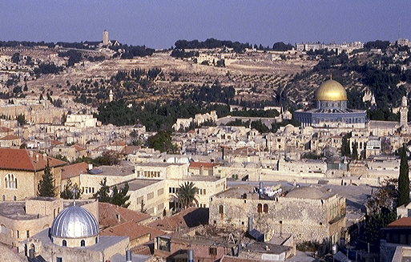
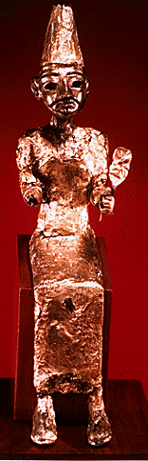
1 Raja-raja 11:4-8
7
ROYALTY
Bukit Zaitun
ca. 1000 B.C.
S - D - S
DC
2 Sam 7: 4-16
1 Chron 17:3-15
Bukit Bait Allah
KERAJAAN
A K P
S - D - S
PENYEMBAHAN BERHALA!
Buku Panduan hal. 32-37
38
4
Notes:
Mengapa? Salomo membuat banyak perjanjian dengan negara-negara asing yang akibatnya menyebabkan dia mempunyai banyak istri yang berasal dari negara asing tersebut. Ketika Istri-istri asing tersebut pindah ke Yerusalem, mereka membawa serta berhala-berhala mereka.
//// Setelah SALOMO selesai membangun Bait Allah, ia kemudian
//// …membangun sebuah kuil di atas bukit Zaitun di sepanjang Lembah Kidron…
//// menyembah-ilah-ilah orang kafir yang dibawa ke kota oleh istri-istrinya.
//// Jadi … sekali lagi … penyembahan berhala masuk ke dalam kehidupan orang Israel, yang selanjutnya menyebabkan timbulnya banyak persoalan.

Slide 41
1 Raja-raja 12:25-14:20; 14:21-31
7
K’RAJAAN
ca. 1000 S.M.
S - D - S
PD
<<<< TERBELAH >>>>
UTARA SELATAN
2 Sam 7: 4-16
1 Taw 17:3-15
ISRAEL YEHUDA
10 2
KERAJAAN
A K P
S - D - S
••• TERBELAH •••
Utara Selatan
Israel
Yehuda
10 2
Buku Panduan hal. 32-37
39
3
Notes:
Setelah kematian Raja SALOMO, masa kekosongan kepemimpinan terjadi di negara Israel.
//// Kemudian terjadi perang saudara yang mengakibatkan kerajannya TERBELAH.
//// Kerajaan PERSERIKATAN Israel yang dibangun oleh Saul, Daud, dan Salomo… kini terbelah… menjadi DUA kerajaan yaitu kerajaan UTARA dan SELATAN… dosa semakin berkembang di kedua kerajaan ini dan mereka terpisah dari Allah.
//// SEPULUH suku bergabung yang menjadi kerajaan UTARA, yang disebut sebagai ISRAEL, Sementara DUA suku (BENYAMIN dan YEHUDA) bersatu menjadi kerajaan SELATAN. Kerajaan Utara jauh lebih besar… dan tetap menggunakan nama ISRAEL.

Slide 42
1 Raja-raja 12:25-14:20; 14:21-31
7
KERAJAAN UTARA:
ISRAEL
10 SUKU
SAMARIA
KERAJAAN
S - D - S
••• TERBELAH •••
YERUSALEM
Utara Selatan
Israel
Yehuda
2 SUKU
10 2
KERAJAAN SELATAN:
YEHUDA
Buku Panduan hal. 32-37
40
1
Notes:
Akibat dari perpecahan…10 suku yang tergabung sebagai kerajaan Utara, memindahkan ibukotanya ke wilayah yang dikenal – bahkan sampai sekarang- sebagai Samaria...
//// …Sementara itu dua suku dari Kerajaan Selatan, Yehuda dan Benyamin, ibukotanya tetap di Yerusalem. Sekarang …periode KERAJAAN tetap berlangung, namun kerajaan terbelah menjadi dua, ISRAEL DI SEBELAH UTARA dan YEHUDA DI SEBELAH SELATAN.
Persekutuan dengan suku-suku kafir menyebabkan dosa, penyembahan berhala dan keterpisahan dari Allah dan HUKUM TAURAT berlanjut dan menyebar ke seluruh kedua kerajaan, khususnya kerajaan ISRAEL di sebelah Utara.
Sekarang jelas terlihat bahwa Israel menjadi negara yang berbeda, tidak seperti SEBELUM terbelah – mempunyai REPUTASI. Inilah yang terjadi setelah Raja Salomo!

Slide 43
1 Raja-raja 17-22; Yesaya sampai Maleakhi
7
KERAJAAN
ca. 1000 S.M.
S - D - S
PD
<<<< TERBELAH>>>>
UTARA SELATAN
2 Sam 7: 4-16
1 Taw 17:3-15
ISRAEL YEHUDA
10 2
KERAJAAN
A K P
NABI-NABI
S - D - S
••• TERBELAH •••
Utara Selatan
Israel
Yehuda
10 2
Buku Panduan hal. 32-37
41
Notes:
Negara ini terpisah selama berabad-abad, Para Nabi besar dalam perjanjian lama bangkit menentang tindakan yang dilakukan oleh kedua kerajaan ini, UTARA dan SELATAN.

Slide 44
Yesaya - Maleakhi
7
YUNUS
MIKHA
KERAJAAN
ca. 1000 S.M.
YEHEZKIEL
S - D - S
ZEFANYA
DANIEL
<<<< TERBELAH >>>>
ZAKHARIA
NORTH SOUTH
YEREMIA
ISRAEL JEHUDA
AMOS
HABAKUK
YOEL
10 2
NABI-NABI
KERAJAAN
S - D - S
HAGAI
••• TERBELAH •••
Utara Selatan
OBAJA
Israel
Jehuda
ELISA
10 2
HOSEA
ELIA
YESAYA
NAHUM
MALEAKHI
Buku Panduan hal. 32-37
42
Notes:
[DAFTRAR NAMA-NAMA PARA NABI- YUNUS YANG TERAKHIR MUNCUL]
Dengan berbagai cara, mereka berulang-ulang memanggil bangsa ini untuk kembali ke jalan yang benar sesuai dengan yang tertulis pada hukum Taurat yang diberikan oleh pencipta mereka kepada Musa. Pada saat itu para nabi juga menulis dan membicarakan mengenai Mesias yang akan segera datang.

Slide 45
7
KERAJAAN
ca. 1000 S.M.
S - D - S
PD
<<<< TERBELAH >>>>
UTARA SELATAN
2 Sam 7: 4-16
1 Taw 17:3-15
ISRAEL YEHUDA
10 2
PB
KERAJAAN
A K P
NABI-NABI
S - D - S
••• TERBELAH •••
Perjanjian Baru
Utara Selatan
Israel
Yehuda
10 2
Yer 31: 31-33
Buku Panduan hal. 32-37
43
1
Notes:
Ditengah-tengah keputus-asaan dari bangsa ini, Allah berbicara melalui nabi Yeremia.
//// PERJANJIAN BARU—yang tertulis di -- Yeremiah 31:31-33 – Allah memproklamasikan perjanjian yang tidak bersyarat mengenai rencananya bagi umat pilihannya juga bagi semua orang di muka bumi ini.

Slide 46
7
Yeremia 31
PERJANJIAN BARU
³¹ “Akan datang waktunya,” demikianlah Firman Tuhan, “Aku
akan mengadakan perjanjian baru
dengan kaum Israel dan kaum Yehuda.”
KERAJAAN
S - D - S
••• TERBELAH •••
Utara Selatan
Israel
Jehuda
dengan kaum Israel dan kaum Yehuda.”
10 2
NABI-NABI
MESIAS DIJANJIKAN!
Buku Panduan hal. 32-37
44
3
Notes:
Inilah janji Allah yang indah, yang diucapkan oleh nabi Yeremia, dalam Ratapannya: "Akan datang waktunya," demikian Firman Tuhan, "Aku akan mengadakan …
//// …perjanjian baru…
//// ….dengan kaum Israel dan kaum Yehuda."
//// Dalam hal ini, kita tahu bahwa Mesias yang dijanjikan adalah seseorang yang akan melepaskan Israel dan Yehuda – dan semua bangsa yang ada di muka bumi ini – dari perbudakan dosa – Seseorang yang akan mengembalikan mereka menjadi ciptaan yang memiliki hubungan yang tidak berdosa dengan Pencipta mereka.

Slide 47
Perjanjian Abraham
Kej. 12: 1-3
TANAH BENIH BERKAT
KERAJAAN
S - D - S
••• TERBELAH •••
Utara Selatan
Tanah Daud Baru
Israel
Yehuda
10 2
NABI-NABI
Ul 30:1-10
2 Sam 7:4-16
1 Taw 17:3-15
Yer 31:31-33
Buku Panduan hal 32-37
45
5
Notes:
Sekarang kita telah melihat …
//// …penekanan dari janji Abraham...
//// Perjanjian Tanah, Benih, Berkat...
semuanya terwakili oleh
//// TANAH Perjanjian…,
//// Perjanjian Daud, dan, sekarang,
//// Perjanjian BARU.
Deklarasi yang diucapkan oleh Yeremia merupakan penekanan dari janji BERKAT dari PERJANJIAN ABRAHAM.

Slide 48
1 Raja-Raja 12 - 2 Raja-Raja 24
7
KERAJAAN
ca. 1000 S.M.
S - D - S
PD
<<<< TERBELAH >>>>
UTARA SELATAN
2 Sam 7: 4-16
1 Taw 17:3-15
ISRAEL YEHUDA
10 2
PB
kERAJAAN
A K P
NABI-NABI
S - D - S
••• TERBELAH •••
Utara Selatan
20-Y 20-R
Israel
Jehuda
10 2
NABI-NABI
Utara: Yerobeam
Selatan: Rehobeam
20-Y 20-R
TIDAK ADA
RAJA YANG BAIK
ADA BEBERAPA RAJA YANG BAIK
Buku Panduan hal. 32-37
46
3
Notes:
Di setiap dua kerajaan terdapat,
//// … 20 RAJA-RAJA…
//// …Kerajaan sebelah UTARA dimulai dengan Raja Yeroboam…kita bisa mengingatnya dengan singkatan 20-Y…. dan Rehoboam di bagian SELATAN…20-R. Anda juga dapat mengingatnya dengan cara: Utara di atas Selatan: Y sesudah R.
//// Dari kedua kerajaan ini, ISRAEL KERAJAAN UTARA, merupakan kerajaan yang jahat. TIDAK ADA RAJA YANG BAIK. Akan tetapi, di bagian Selatan, ada beberapa raja yang baik, meskipun sedikit jumlah raja yang baik.

Slide 49
2 Raja-Raja 17:6
7
KERAJAAN
ca. 1000 S.M.
S - D - S
PD
<<<< TERBELAH >>>>
UTARA SELATAN
2 Sam 7: 4-16
1 Taw 17:3-15
ISRAEL YEHUDA
10 2
PB
KERAJAAN
A K P
NABI-NABI
S - D - S
••• TERBELAH •••
Utara Selatan
20-J 20-R
Israel
Jehuda
Yer 31: 31-33
10 2
200
NABI-NABI
20-Y 20-R
200
ASYUR
Asyur
Buku Panduan hal. 32-37
47
Notes:
Israel, KERAJAAN UTARA, berdiri selama 200 tahun.
Kemudian Allah menghukum mereka dengan mendatangkan serbuan dari negara Asyur yang menakutkan dari arah tenggara yang

Slide 50
2 Raja-Raja 17:6
URUTAN PERISTIWA
LB
N(A)
H
DG
K
SE
B
Y
GN
KERAJAAN
LM
S - D - S
••• TERBELAH •••
E
Utara Selatan
KERAJAAN UTARA:
ISRAEL (722 S.M.)
DIASPORA BESAR YAHUDI
Israel
Yehuda
U
10 2
KB
NABI-NABI
20-Y 20-R
200
Asyur
MS
PG
RS
Buku Panduan hal. 32-37
48
1
Notes:
…membawa KERAJAAN UTARA ke pembuangan.
Rakyatnya menjadi terpencar – ke negara Asyur dan negara-negara lainnya. Hal ini kemudian dikenal dengan sebutan Diaspora besar-besaran, atau perpencaran besar-besaran dari orang-orang Yahudi.
//// Penangkapan KERAJAAN UTARA terjadi pada tahun 722 SM. Setelah itu, KERAJAAN UTARA tidak pernah bersatu kembali. Mereka berlarut-larut terpencar ke seluruh dunia.

Slide 51
URUTAN PERISTIWA
LMedit
Tetapi… Kerajaan SELATAN?
N(A)
H
DG
K
SE
B
Y
MN
KERAJAAN
LM
S - D - S
BABEL MENGALAHKAN ASYUR!
••• TERBELAH •••
M
Utara Selatan
Israel
Jehuda
U
10 2
KB
NABI-NABI
20-Y 20-R
200
Asyur
GS
TP
LMe
Buku Panduan hal. 32-37
49
2
Notes:
Akan tetapi…YEHUDA KERAJAAN SELATAN mengalami hukuman yang berbeda.
//// Pada waktu itu, bangsa Babel mengalahkan Asyur. Kemudian…
//// Raja Babel, Nebukadnezar, sekarang mengarahkan perhatiannya kepada kerajaan Yehuda.

Slide 52
2 Raja-Raja 25:21
7
KERAJAAN
ca. 1000 S.M.
S - D - S
PD
<<<< TERBELAH >>>>
UTARA SELATAN
2 Sam 7: 4-16
1 Taw 17:3-15
ISRAEL YEHUDA
10 2
PB
KERAJAAN
A K P
NABI-NABI
S - D - S
••• TERBELAH •••
Utara Selatan
20-J 20-R
Israel
Jehuda
Yer 31: 31-33
10 2
200
350
NABI-NABI
20-Y 20-R
350
200
ASYUR
BABEL
Asyur
Babel
Buku Panduan hal. 32-37
50
Notes:
Pada Kerajaan Yehuda…ada beberapa raja yang baik…kerajaannya bertahan selama 150 tahun – atau bertahan selama 350 tahun setelah kerajaan tersebut terbelah.

Slide 53
2 Raja-Raja 25: 1-21
URUTAN PERISTIWA
LB
N(A)
H
DG
K
SE
B
Y
GN
kerajaan
LM
S - D - S
••• TERBELAH •••
M
Utara Selatan
Israel
Yehuda
U
10 2
KB
NABI-NABI
KERAJAAN SELATAN:
YEHUDA (586 S.M.)
PEMBUANGAN KE BABEL
20-Y 20-R
350
200
Asyur
Babel
MS
PG
RS
Buku Penuntun hal. 32-37
51
2
Notes:
Pada tahun 586 SM,
//// Di bawah pimpinan Raja Nebukadnezar, BABEL menyerang YEHUDA. Semua yang ada di Yerusalem – termasuk Bait Allah Salomo – dihancurkan oleh bangsa Babel. Ini merupakan tanggal yang kedua yang perlu Anda ingat…586 S.M.
//// KERAJAAN YEHUDA DI BAGIAN SELATAN DITAWAN oleh Babel dan dibawa KE PEMBUANGAN…

Slide 54
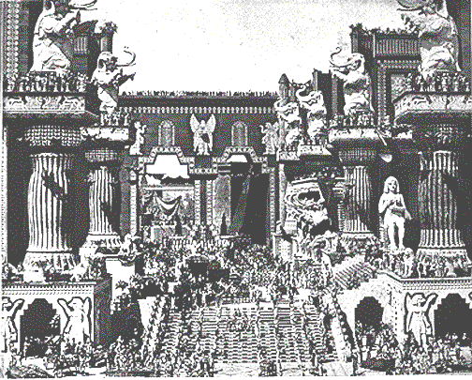
2 Raja-Raja 25: 1-21
KERAJAAN
S - D - S
••• TERBELAH •••
Utara Selatan
Israel
Yehuda
10 2
NABI-NABI
20-Y 20-R
350
200
Asyur
Babel
Kota Kuno Babel
Dari Film Klasik
“Intolerance”
Buku Panduan hal. 32-37
52
Notes:
…ke kota yang jauh, dimana kemudian bangkit dua Nabi yang terkenal, Daniel and Yehezkiel, yang akan berbicara dan menulis pesan pengharapan mengenai ramalan datangnya Mesias. Pada slide ini Anda dapat melihat kota yang paling besar pada masa lalu.

Slide 55
Kejadian - Nehemia
7
CIPTAAN
ANARKI
Pria & Wanita I
Hakim-Hakim
Dosa I
350
C
Injil I
350
Keluarga I
(1000 B.C.)
Pembunuhan I
KERAJAAN
(1000 S.M.)
Bnjir/Pelangi
S - D - S
PD
Menara
••• TERBELAH •••
3 KOMUNITAS
Utara Selatan
(2000 B.C.)
ABRAHAM
(2000 S.M.)
Israel
Yehuda
PANGGILAN
PA
10 2
PB
C 7 S Y
L - S - B
NABI-NABI
I - I
20-Y 20-R
Y - E
200 350
Asyur Babel
12
YUSUF
PEMBUANGAN
7 = 4 + 3
KERAJAAN
Perbudakan
S - D - S
430
••• TERBELAH •••
4 ORANG
Utara Selatan
(1500 B.C.)
Israel
Yehuda
MUSA
(1500 S.M.)
(500 S.M.)
10 2
Keluaran
S
S
SENYAP
NABI-NABI
Sinai
20-Y 20-R
350
M - S - U
200
Kades Barnea
YESUS
Asyur
Babel
40
40
PT
5 Kotbah
Y
YOSUA
Yerikho/Ai
Tanah Dibagi
53
Notes:
Sekarang periode KERAJAAN dalam map ARSIP ALKITAB berakhir.
Bersamaan dengan dibuangnya Yehuda dan Israel, sejarah Israel beralih dari periode KERAJAAN ke ...

Slide 56
7
K
A
K
A
P
“PEMBUANGAN”
Buku Penuntun hal. 37-38
54
1
Notes:
...komunitas yang ketiga, yang terakhir. PEMBUANGAN.
//// Ingat akan alat bantu pengingat kita yaitu ikan KAKAP yang kita buang huruf double-nya menjadi A-K-P…

Slide 57
2 Raja-Raja 25:21 sampai Ezra 1:3
A K P
CIPTAAN
ABRAHAM
YUSUF
MUSA
YOSUA
ANARKI
KERAJAAN
PEMBUANGAN
SENYAP
YESUS
Buku Panduan hal. 37-38
7.2.03d.
©2003 TBBMI
55
Notes:
….Kita sekarang masuk ke dalam Arsip Alkitab ... “PEMBUANGAN”

Slide 58
PERKIRAAN WAKTU:
ABRAHAM-YUSUF 2000 S.M.
MUSA-YOSUA 1500 S.M.
ANARKI-KERAJAAN 1000 S.M.
PEMBUANGAN-SENYAP 500 S.M.
56
Notes:
Periode waktunya 500 SM... 500 tahun mendekati kedatangan Juruselamat.

Slide 59
Yesaya 9:6-7
URUTAN PERISTIWA
Kesimpulan…
MS
N(A)
H
DG
K
SE
B
Y
GN
DS
YEHUDA DIPELIHARA!
M
MENGAPA?
U
KB
MS
Karena: Mesias sejak dulu dinubuatkan muncul dari suku Yehuda.
PG
RS
Buku Panduan hal. 37-38
57
8
Notes:
Kesimpulan periode KERAJAAN…
Ingat akan perbedaan antara kerajaan UTARA dan SELATAN
//// Kerajaan UTARA, Israel, diserang oleh Asyur,
//// dibawa ke pembuangan, dan, kemudian,
//// terpencar ke negara-negara lain.
Tetapi, Yehuda, KERAJAAN SELATAN dan rakyatnya…
//// ditaklukkan oleh Babel di bawah pemerintahan Nebukadnezar…
//// dibawa ke pembuangan untuk SEMENTARA. Yehuda ditetapkan untuk melanjutkan perannya yang penting pada masa yang akan datang yang berhubungan dengan TANAH.
//// YEHUDA DIPELIHARA dan akhirnya kembali ke Tanah Perjanjian.
////` Mengapa?
//// Sebab Mesias yang dijanjikan… yang diramalkan oleh para nabi dalam Perjanjian Lama akan datang dari garis keturunan suku YEHUDA.

Slide 60
2 Raja-Raja 25:21
7
PEMBUANGAN
Yang KETIGA
dari
TIGA
KOMUNITAS
adalah:
PEMBUANGAN
A K P
Buku Panduan hal. 37-38
58
Notes:
Dan inilah map arsip PEMBUANGAN yang memiliki empat hal penting selama periode ini.

Slide 61
Daniel 1
Kota Kuno Babel
PEMBUANGAN
Sungai Efrat
Taman Gantung Babel
Buku Panduan hal. 37-38
59
Notes:
Babel – kota Metropolitan yang besar yang terbagi menjadi dua oleh sungai Efrat – tempat di mana YEHUDA dibuang selama 70 tahun. Slide ini merupakan gambar dari kota Babel yang luar biasa ini. Taman Gantung Babel – yang telihat pada sebelah kanan – termasuk salah satu dari Tujuh Keajaiban Dunia.

Slide 62
7
PEMBUANGAN
KEMBALI DARI PEMBUANGAN
Buku Panduan hal . 37-38
60
Notes:
Dari map Anda terlihat peta kota Babel – yang letaknya sangat panjang mulai dari Teluk Persia – sangat dekat dengan pusat wilayah Teluk Persia yang penuh dengan masalah di wilayah Timur Tengah.

Slide 63
Yer. 29:10; Ezra 3:8; Neh. 2:5-6
7
PEMBUANGAN
70 TAHUN
3 PERJALANAN
A K P
PEMBUANGAN
70 Tahun
3 Perjalanan
“YAHUDI”
“YAHUDI”
“SINAGOGE”
“SINAGOGE”
Buku Panduan hal. 37-38
61
3
Notes:
Setelah 70 tahun pembuangan, Penguasa Babel mengizinkan tawanan dari KERAJAAN SELATAN YEHUDA untuk kembali ke Yerusalem, untuk membangun tembok kota dan Bait Allah mereka.
//// Selama pembuangan di Babel penduduk dari KERAJAAN YEHUDA dipanggil dengan sebutan orang Yahudi – dari nama suku YEHUDA.
//// Sinagoge tradisi orang Yahudi mulai dibangun di Babel selama dalam Pembuangan.
//// Perjalanan kembali ke Tanah dibagi menjadi tiga gelombang. Dengan perjalanan kaki yang sulit, mereka kembali ke Tanah.

Slide 64
7
3 PERJALANAN
PEMBUANGAN
70 Yahun
3 Perjalanan
KEMBALI DARI PEMBUANGAN
Buku Panduan hal. 37-38
62
Notes:
Perjalanan pulang mengambil rute sepanjang daerah Bulan Sabit (Crescent) yang subur...kemudian berputar dari arah selatan menuju ke Tanah Perjanjian. Rute ini merupakan rute yang harus ditempuh. Kalau tidak mereka tidak akan tahan dengan kondisi gurun yang ganas yang terletak di arah Barat antara Babel dan Yerusalem.

Slide 65
Ezra 1-2
7
PEMBUANGAN
70 TAHUN
3 PERJALANAN
A K P
100 TAHUN / 50,000
PEMBUANGAN
70 Tahun
3 Perjalanan
100 Tahun / 50,000
Buku Panduan hal. 37-38
63
Notes:
TIGA GELOMBANG PERJALANAN kembali ke tanah berlangsung selama 100 tahun. Dalam kurun waktu 100 tahun tersebut 50,000 orang sudah kembali.

Slide 66
Ezra 1:4
50,000 KEMBALI!
TETAPI LEBIH BANYAK YANG TINGGAL UNTUK MEMBIAYAI KEPULANGAN.
PEMBUANGAN
70 Tahun
3 Perjalanan
100 Tahun / 50,000
Buku panduan hal. 37-38
64
1
Notes:
Meskipun orang yang kembali ke Tanah Perjanjian sebanyak 50,000 …
//// …Masih banyak yang tinggal di Babel. Mereka adalah orang-orang Yahudi yang berhasil dalam bisnis, dan sudah punya rumah pribadi di Babel. Mereka inilah yang bertanggung jawab akan pembiayaan perjalanan dan pekerjaan pembangunan yang dilakukan oleh mereka yang sudah kembali.

Slide 67
Yer. 29:10; Ezra 3:8; Neh. 2:5-6
7
ZERUBABEL
PEMBUANGAN
EZRA
70 TAHUN
3 PERJALANAN
100 TAHUN / 50,000
Z - E - N
PEMBUANGAN
NEHEMIA
70 Tahun
3 Perjalanan
100 Tahun / 50,000
Z - E - N
Buku Panduan hal. 37-38
65
4
Notes:
Selama perjalanan kembali dari Babel ke Israel, mereka dipimpin oleh tiga orang yang namanya terkenal.
//// Kita dapat mengingat nama mereka dengan sigkatan Z-E-N...tiga orang besar ini, kadang-kadang disebut sebagai Nabi diplomat. Mereka adalah
//// ZERUBBABEL...
//// EZRA... and
//// NEHEMIA.

Slide 68
Yer. 29:10; Ezra 3:8; Neh. 2:5-6
7
ZERUBABEL…kembali untuk memulai pembangunan kembali Bait Allah.
ZERUBABEL
CAPTIVITY
EZRA
70 YEARS
EZRA…kembali untuk mengajar Hukum Taurat Tuhan.
Z-E-N
3 TREKS
100 YEARS / 50,000
Z - E - N
TIGA DIPLOMAT
IMAM
PEMBUANGAN
NEHEMIA
70 Tahun
NEHEMIA…kembali sebagai pemimpin besar Perjanjian Lama dan membangun kembali pintu gerbang kota dan temboknya.
3 Perjalanan
100 Tahun / 50,000
Z - E - N
Buku Panduan hal. 37-38
66
3
Notes:
ZERUBBABEL akan kita ingat karena perannya yang penting sebagai orang yang pertama kali melakukan pembangunan Bait Allah…
//// EZRA...nabi besar yang pulang ke Yerusalem untuk mengajarkan hukum Allah kepada orang-orang yang sudah kembali...
//// Sementara itu NEHEMIA, pemimpin dan administrator Perjanjian lama yang besar, kembali untuk membangun pintu gerbang dan tembok-tembok kota. Dalam waktu yang sangat singkat, Nehemia dan orang-orangnya membangun pintu gerbang dan tembok kota yang merupakan benteng pertahan bagi kota Yerusalem.
//// Ketiga orang besar ini…Z-E-N….Zerubbabel, Ezra and Nehemia…Nabi diplomat…membimbing orang-orang yang sudah kembali ke tanah mereka.

Slide 69
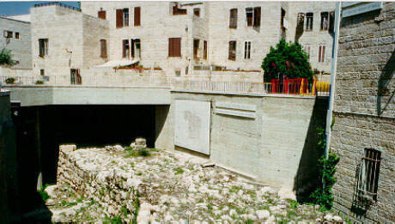
Neh. 3:8
7
7
Yerusalem: Penyingkapan Tembok Nehemia
PEMBUANGAN
70 Tahun
3 Perjalanan
100 Tahun / 50,000
Z - E - N
Buku Panduan hal. 37-38
67
Notes:
Pada kenyataannya, para ahli teologi cukup yakin bahwa penggalian arkeologi di pusat kota Yerusalem sudah menemukan tembok-tembok yang dibangun oleh Nehemia dan para ahli bangunannya.

Slide 70
URUTAN PERISTIWA
LB
ISRAEL
N(A)
H
YEHUDA
DG
K
SE
B
Y
GN
PEMBUANGAN
DS
70 Tahun
3 Perjalanan
Pada akhir dari Perjanjian Lama,
Israel menyebar; Yehuda kembali.
Pada akhir dari Perjanjian Lama,
Israel menyebar; Yehuda kembali.
E
100 Years / 50,000
100 Tahun / 50,000
Z - E - N
KB
U
MS
Mesias yang dijanjikan “telah genap waktunya.”
TP
RS
Buku Panduan hal. 37-38
68
3
Notes:
Di akhir dari periode Perjanjian Lama …
//// Kerajaan di bagian Utara …ISRAEL…terpencar
//// dan Kerajaan di bagian Selatan…YEHUDA…kembali ke Tanah Perjanjian…
Periode PEMBUANGAN berakhir.
Dan sepanjang panorama Alkitab Perjanjian Lama …dari Kejadian sampai Maleaki…
//// Mesias yang dijanjikan akan datang setelah GENAP WAKTUNYA!

Slide 71
Kejadian - Ester
7
CIPTAAN
ANARKI
Pria & Wanita I
Hakim-Hakim
Dosa I
350
C
Injil I
350
Keluarga I
(1000 B.C.)
Pembunuhan I
KERAJAAN
(1000 S.M.)
Banjir/Pelangi
S - D - S
PD
Menara
••• TERBELAH•••
Utara Selatan
(2000 B.C.)
ABRAHAM
(2000 S.M.)
Israel
Yehuda
10 2
PB
3 KOMUNITAS
C 7 S Y
PANGGILAN
PA
NABI-NABI
T - B - B
20-Y 20-R
I - I
200 350
Y - E
Asyur Babel
12
Pembuangan
7 = 4 + 3
JUSUF
70 Tahun
PEMBUANGAN
Perbudakan
3 Perjalanan
70 Tahun
430
100 Tahun / 50,000
4 ORANG
3 Perjalanan
Z - E - N
100 Years / 50,000
(1500 B.C.)
100 Tahun / 50,000
MUSA
(1500 S.M.)
(500 S.M.)
Z - E - N
Keluaran
S
S
SENYAP
Sinai
M - S - U
Kades Barnea
YESUS
40
40
PT
5 Kotbah
Y
YOSUA
Yerikho/Ai
Tanah Dibagi
69
Notes:
“PEMBUANGAN” merupakan map yang kedelapan dari MAP ARSIP ALKITAB memberikan tanda kepada kita bahwa kita berada pada akhir dari masa Perjanjian Lama…yang juga membawa kita kepada akhir dari tiga periode struktur sosial .…ANARKI ...KERAJAAN...dan PEMBUANGAN…
//// …dan sekaligus melengkapi EMPAT PERJANJIAN DALAM PERJANJIAN LAMA…PERJANJIAN ABRAHAM…PERJANJIAN TANAH… PERJANJIAN DAUD…dan PERJANJIAN BARU.

Slide 72
70
9.65.03d.

Slide 73


Link Intisari… Alkitab di BibleStudyDownloads.org
Dapatkan slide ini tanpa biaya
Notes:
Bible Basically (BB) PPT in Bahasa Indonesia

